Slide 1
Зачем нужно жениться
Андрей Солцнев

Slide 2
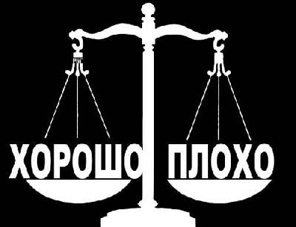
БРАК

Slide 3
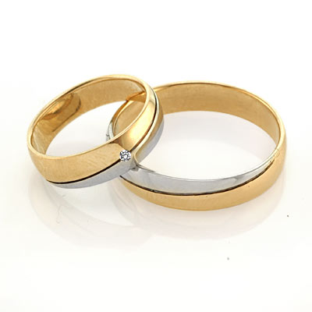
ЗАЧЕМ?

